Slide 1
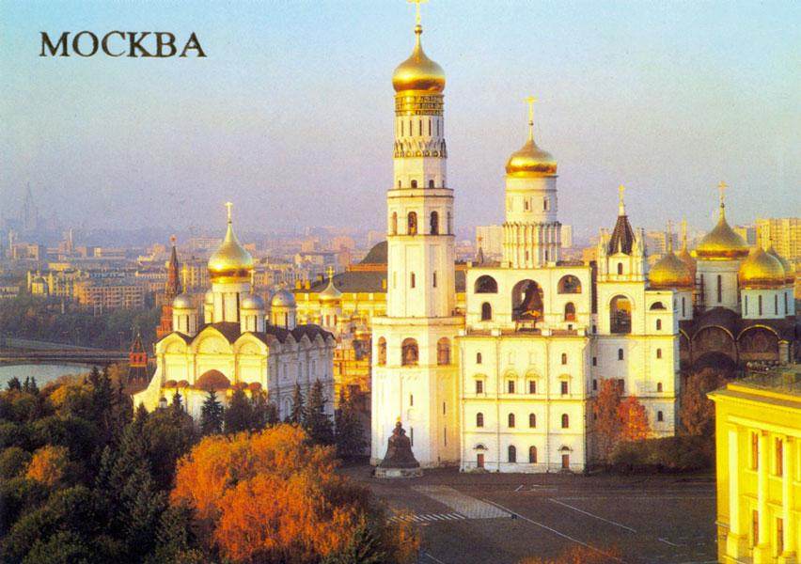

Slide 2
МОСКОВСКИЙ кремль

Slide 3
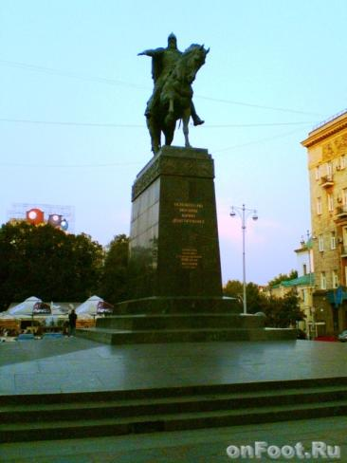

Slide 21
Моя любовь – моя Москва!

